Slide 1
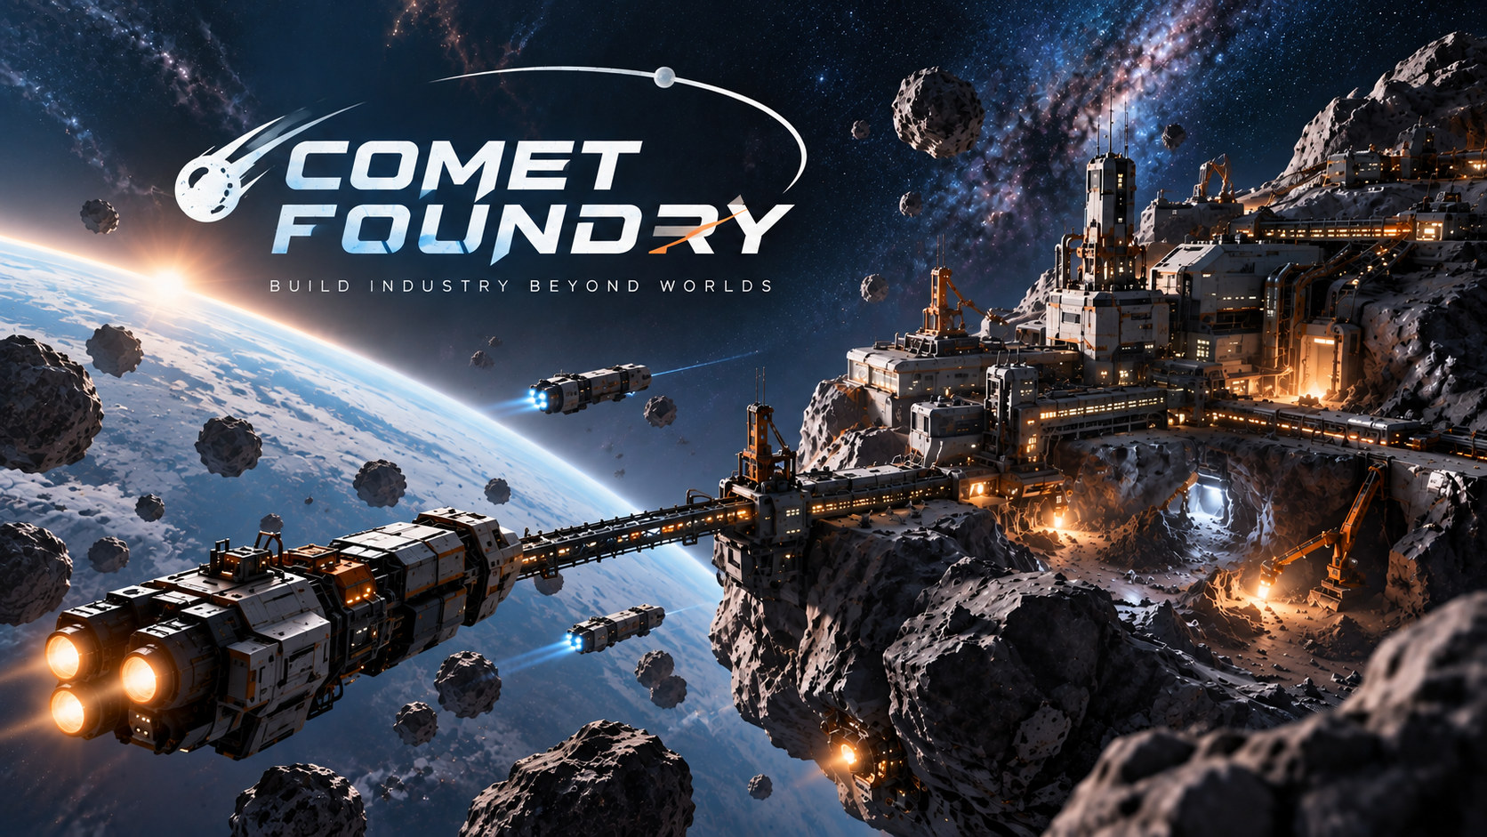
PROJECT PORTFOLIO
음승재
프로젝트 포트폴리오
Comet Foundry
PC 산업 경영 시뮬레이션
2026.10
01
Notes:
프로젝트 소스 기준: Assets/CometFoundry/Resources/Title/CometFoundryCover.jpg
작성 기준일: 2026-10-12. 실무 경력, 개인별 기여율과 사용성 검증 성과를 추정하지 않음. 기획·제안은 해당 슬라이드에 구분. 이미지 출처: 프로젝트 내 리소스. 타이틀 아트는 게임 콘셉트 이미지.

Slide 2

프로젝트 소개
혜성을 개발하고 산업 회사를 운영하는 PC 게임
플레이 경험
채굴한 자원을 가공하고, 생산품을 거래하며 새로운 혜성으로 확장합니다.
프로젝트 구성
Unity와 C# 기반의 2D 타일 개발 보드, 생산 시뮬레이션, 거래소와 개척 시스템.
포트폴리오 범위
경력 대신 Comet Foundry의 설계 자료와 구현 사례를 소개합니다.
프로젝트 내 시설 아트
02
Notes:
프로젝트 소스 기준: Handoff/GPT_GameDesignBrief.md
작성 기준일: 2026-10-12. 실무 경력, 개인별 기여율과 사용성 검증 성과를 추정하지 않음. 기획·제안은 해당 슬라이드에 구분. 이미지 출처: 프로젝트 내 리소스. 타이틀 아트는 게임 콘셉트 이미지.

Slide 3
개발 의도
유한한 혜성을 오래 활용하는 산업 회사
자산의 역할 전환
자원 고갈 뒤에도 혜성을 가공·창고·물류 거점으로 활용하는 방향입니다.
장기 역할 전환은 향후 기획입니다.
설계로 해결하는 운영
시설을 배치하고 물류를 연결해 재료 부족과 전력·저장 공간의 병목을 해결하는 경험을 중심에 둡니다.
작은 성공에서 회사 운영으로
철판 생산과 첫 납품을 먼저 경험하고, 여러 혜성의 생산과 수송을 관리하는 흐름으로 확장합니다.
03
Notes:
근거: Development Area/Comet Foundry/Handoff/GPT_GameDesignBrief.md
개발 의도는 프로젝트 기획 문서, UI 구성 의도는 코드와 배치 구조의 해석이다. 실제 캡처는 기존 저장소의 이전 UI 화면이다. 구성도는 코드 기반 설명 도식이며 실제 실행 캡처가 아니다. 이미지의 노이즈와 이전 버튼 위치를 원본 그대로 보존했다.

Slide 4
게임 시스템의 구성
회사 상태를 중심으로 생산·물류·거래를 연결
시스템 | 주요 데이터·규칙 | 플레이어가 보는 정보
회사·혜성 | CompanyState, FoundryColony, CometGrid | 자금, 보유 혜성, 개발 타일
생산·전력 | 시설, 레시피, 전력 보고 | 생산품, 진행도, 정지 이유
물류·수송 | 드론 작업, 선박 화물, 도착 공간 | 운반 상태, 수량, 시간·비용
시장·계약 | 시세, 구매·판매 조건, 납품 미션 | 가격 기록, 재고, 계약 보상
저장·안내 | 진행 상태 저장, 튜토리얼 단계 | 저장, 불러오기, 다음 과제
04
Notes:
근거: Assets/CometFoundry/Scripts/Simulation/FoundrySession.cs; FoundryExpansion.cs; FoundryPersistence.cs
개발 의도는 프로젝트 기획 문서, UI 구성 의도는 코드와 배치 구조의 해석이다. 실제 캡처는 기존 저장소의 이전 UI 화면이다. 구성도는 코드 기반 설명 도식이며 실제 실행 캡처가 아니다. 이미지의 노이즈와 이전 버튼 위치를 원본 그대로 보존했다.

Slide 5
현재 프로젝트의 범위
생산부터 다중 혜성 운영까지 연결한 플레이어블
영역 | 확인한 구현
생산 | 16종 자원, 16종 레시피, 시설별 생산품 설정
운영 | 전력, 시설 재고, 자동 드론 운반, 수동 거래
확장 | 탐사 후보 3개, 개척, 100스택 수송선
지속성 | 로컬 저장·복원, 튜토리얼, 납품 미션
05
Notes:
프로젝트 소스 기준: Scripts/Data/FoundryContent.cs; Scripts/Simulation/FoundryExpansion.cs
작성 기준일: 2026-10-12. 실무 경력, 개인별 기여율과 사용성 검증 성과를 추정하지 않음. 기획·제안은 해당 슬라이드에 구분. 이미지 출처: 프로젝트 내 리소스. 타이틀 아트는 게임 콘셉트 이미지.

Slide 6
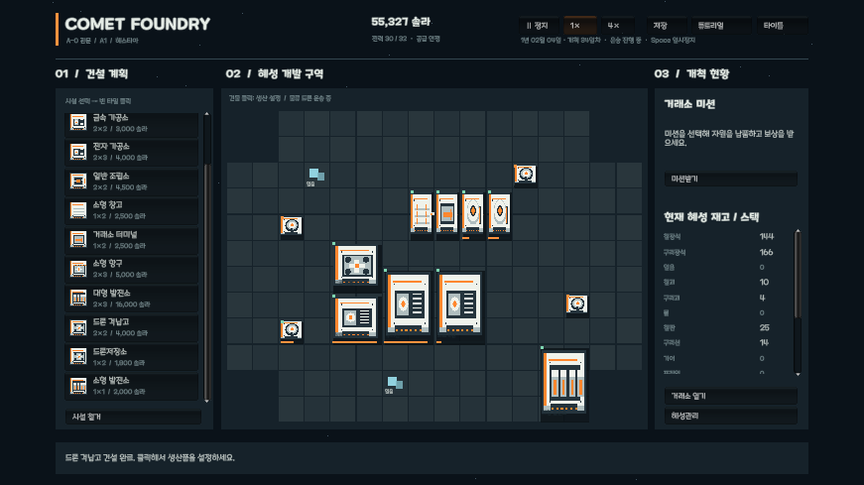
메인 플레이 화면
건설·생산·재고·미션을 한 화면에서 운영
건설 계획
시설을 선택하고 빈 타일에 배치합니다. 시설 철거로 배치를 바꿉니다.
혜성 개발 구역
광맥과 생산시설을 보며 배치와 생산 상태를 확인합니다.
개척 현황
재고·미션을 확인하고 거래소·혜성관리로 이동합니다.
상단 버튼: 정지·배속·저장·튜토리얼·타이틀. 자금과 전력 상태도 함께 표시합니다.
06
Notes:
실제 화면 출처: Presentations/스크린샷 2026-10-12 140045.png. 버튼 기능 근거: Assets/CometFoundry/Scripts/Prototype/FoundryPlayableController.cs. 자금과 재고는 캡처 시점의 게임 상태이며 성과 수치가 아니다.

Slide 7
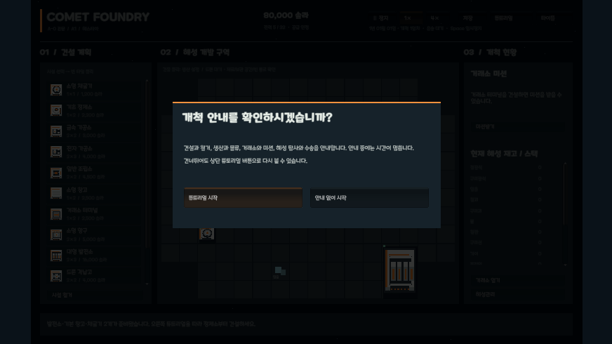
개발 보드와 시작 안내
실제 인게임 화면 · 플레이 진입과 안내 선택
개발 보드
좌측 건설, 중앙 배치, 우측 재고·미션을 함께 확인합니다.
튜토리얼 시작
시간을 멈추고 개척 안내를 엽니다.
안내 없이 시작
안내를 건너뛰고 플레이합니다. 튜토리얼은 다시 열 수 있습니다.
개발 의도: 처음 진입할 때 안내를 읽을지 직접 진행할지 선택하게 합니다.
07
Notes:
실제 화면 출처: Presentations/스크린샷 2026-10-12 135033.png
버튼과 실행 조건 근거: Assets/CometFoundry/Scripts/Prototype/FoundryPlayableController.cs; FoundryManagementUI.cs; FoundryGuidesAndMissionsUI.cs. 화면의 플레이 자금과 재고는 캡처 시점의 상태이며 성과 지표가 아니다. 개발 의도는 기획 문서와 UI 구성을 바탕으로 정리한 설계 해석이다.

Slide 8

생산 설계 사례
레시피 데이터로 재료·시간·비용을 함께 관리
철판 생산
철광석 3스택으로 철괴 2스택을 만들고, 철괴 2스택으로 철판 2스택을 생산합니다.
생산 조건
시설은 필요한 재료와 자금을 확인하고 생산을 진행합니다. 전력 부족이나 매장량 고갈은 생산을 멈춥니다.
확장 방식
자원·레시피·시설 정의를 분리해 생산 체인을 데이터로 구성합니다.
프로젝트 내 시설 아트
08
Notes:
프로젝트 소스 기준: Scripts/Data/FoundryContent.cs; Scripts/Simulation/FoundrySession.cs
작성 기준일: 2026-10-12. 실무 경력, 개인별 기여율과 사용성 검증 성과를 추정하지 않음. 기획·제안은 해당 슬라이드에 구분. 이미지 출처: 프로젝트 내 리소스. 타이틀 아트는 게임 콘셉트 이미지.

Slide 9
생산 설정 화면과 버튼
레시피 정보 확인 후 생산품을 확정하는 구조
UI 항목·버튼 | 기능 | 설계 의도·규칙
생산품 목록 | 지원 레시피를 미리 선택 | 선택과 적용을 구분
비용·재료·완성품 | 필요량, 보유량, 시간, 기준가 표시 | 생산 전에 조건을 비교
이 생산품으로 설정 | 선택한 레시피 적용 | 다른 레시피는 진행도 초기화
현재 생산품 유지 | 같은 레시피를 유지 | 기존 진행도를 보존
생산 중지 | 레시피와 진행도 초기화 | 생산 중단을 명시적으로 실행
철거 / 닫기 | 철거 확인 / 팝업 종료 | 철거 전에 재고 이관 조건 검사
09
Notes:
근거: Assets/CometFoundry/Scripts/Prototype/FoundryPlayableController.cs, DrawPopup
개발 의도는 프로젝트 기획 문서, UI 구성 의도는 코드와 배치 구조의 해석이다. 실제 캡처는 기존 저장소의 이전 UI 화면이다. 구성도는 코드 기반 설명 도식이며 실제 실행 캡처가 아니다. 이미지의 노이즈와 이전 버튼 위치를 원본 그대로 보존했다.

Slide 10

물류 설계 사례
자동 운반과 혜성 간 수송을 다른 규모로 구성
혜성 내부
창고의 지원 드론이 시설 재고와 생산 재료를 자동으로 운반합니다. 빈 이동 통로가 필요합니다.
혜성 사이
플레이어가 출발지, 도착지, 소재와 수량을 선택해 수송선을 보냅니다.
도착 처리
항구 공간이 부족하면 남은 화물을 선내에 보관하고 하역을 기다립니다.
프로젝트 내 시설 아트
10
Notes:
프로젝트 소스 기준: Scripts/Simulation/FoundrySession.cs; Scripts/Simulation/FoundryExpansion.cs
작성 기준일: 2026-10-12. 실무 경력, 개인별 기여율과 사용성 검증 성과를 추정하지 않음. 기획·제안은 해당 슬라이드에 구분. 이미지 출처: 프로젝트 내 리소스. 타이틀 아트는 게임 콘셉트 이미지.

Slide 11

거래와 경영 정보
시세·재고·자금을 확인하고 거래를 결정
거래 조건
판매는 현재 혜성 재고에서 차감하고, 구매는 창고·항구·거래소의 빈 공간에 입고합니다.
시간별 정보
6·12·18·24개월 시세 기록과 월별 회사 보유금액을 조회합니다.
표시의 정확성
누적 판매 수익은 비용을 뺀 순이익과 구분합니다. 현재 플레이에는 시장 이벤트를 적용하지 않습니다.
프로젝트 내 시설 아트
11
Notes:
프로젝트 소스 기준: Scripts/Simulation/FoundryExpansion.cs
작성 기준일: 2026-10-12. 실무 경력, 개인별 기여율과 사용성 검증 성과를 추정하지 않음. 기획·제안은 해당 슬라이드에 구분. 이미지 출처: 프로젝트 내 리소스. 타이틀 아트는 게임 콘셉트 이미지.

Slide 12
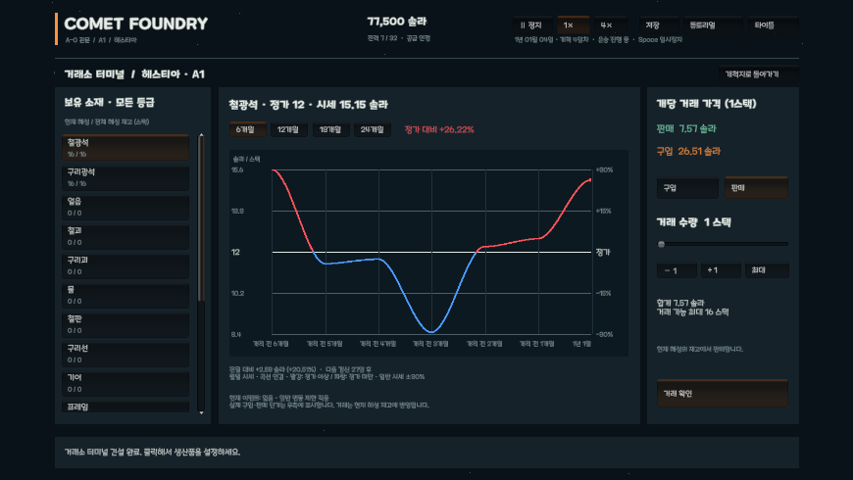
거래소 · 재고와 시세
실제 인게임 화면 · 가격 정보와 거래 조작
소재 목록
현재 혜성과 회사 전체 재고를 비교하고 소재를 선택합니다.
6·12·18·24개월
조회 기간을 바꾸고 월별 시세를 확인합니다.
구입 / 판매
거래 방향과 단가를 확인한 뒤 수량을 정합니다.
개발 의도: 재고와 가격 정보를 확인한 뒤 거래를 실행하는 순서로 구성합니다.
12
Notes:
실제 화면 출처: Presentations/스크린샷 2026-10-12 135150.png
버튼과 실행 조건 근거: Assets/CometFoundry/Scripts/Prototype/FoundryPlayableController.cs; FoundryManagementUI.cs; FoundryGuidesAndMissionsUI.cs. 화면의 플레이 자금과 재고는 캡처 시점의 상태이며 성과 지표가 아니다. 개발 의도는 기획 문서와 UI 구성을 바탕으로 정리한 설계 해석이다.

Slide 13
거래소 버튼의 기능
실제 거래 패널 확대 · 수량 결정과 실행
구입 / 판매
거래 방향을 바꾸고 수량을 1스택으로 초기화합니다.
슬라이더 / −1 / +1 / 최대
자금·재고·보관 공간으로 계산한 가능 수량 안에서 조절합니다.
거래 확인
조건을 검사한 뒤 자금과 현재 혜성 재고를 함께 반영합니다.
거래 가능 조건을 만족할 때 실행 버튼이 활성화됩니다.
13
Notes:
실제 화면 출처: Presentations/스크린샷 2026-10-12 135150.png
버튼과 실행 조건 근거: Assets/CometFoundry/Scripts/Prototype/FoundryPlayableController.cs; FoundryManagementUI.cs; FoundryGuidesAndMissionsUI.cs. 화면의 플레이 자금과 재고는 캡처 시점의 상태이며 성과 지표가 아니다. 개발 의도는 기획 문서와 UI 구성을 바탕으로 정리한 설계 해석이다.

Slide 14

확장과 투자 판단
새 혜성의 자원·공간·거리와 개척 비용을 비교
탐사
1,500솔라를 지불하고 8초 뒤 후보 3개를 확인합니다.
개척
후보를 선택해 비용을 지불하면 항구를 갖춘 새 혜성을 소유합니다.
동시 운영
선택하지 않은 혜성도 계속 생산합니다. 플레이어는 개발 구역을 전환하며 회사를 관리합니다.
프로젝트 내 시설 아트
14
Notes:
프로젝트 소스 기준: Scripts/Simulation/FoundryExpansion.cs; Scripts/Simulation/FoundrySession.cs
작성 기준일: 2026-10-12. 실무 경력, 개인별 기여율과 사용성 검증 성과를 추정하지 않음. 기획·제안은 해당 슬라이드에 구분. 이미지 출처: 프로젝트 내 리소스. 타이틀 아트는 게임 콘셉트 이미지.

Slide 15
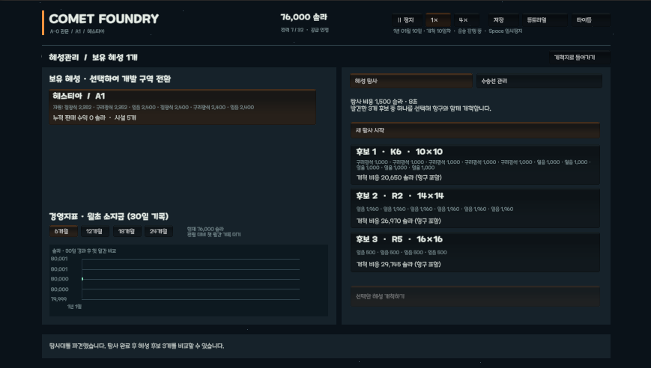
혜성 탐사와 개척 UI
실제 인게임 화면 · 후보를 비교한 뒤 투자
새 탐사 시작
1,500솔라를 사용해 8초 뒤 후보 3개를 발견합니다.
후보 선택
크기·거리·매장량과 개척 비용을 비교합니다.
선택한 혜성 개척하기
후보를 선택하고 자금이 충분하면 항구와 함께 확보합니다.
개발 의도: 혜성의 규모·자원·거리를 개척 비용과 함께 비교하게 합니다.
15
Notes:
실제 화면 출처: Presentations/스크린샷 2026-10-12 135219.png
버튼과 실행 조건 근거: Assets/CometFoundry/Scripts/Prototype/FoundryPlayableController.cs; FoundryManagementUI.cs; FoundryGuidesAndMissionsUI.cs. 화면의 플레이 자금과 재고는 캡처 시점의 상태이며 성과 지표가 아니다. 개발 의도는 기획 문서와 UI 구성을 바탕으로 정리한 설계 해석이다.

Slide 16
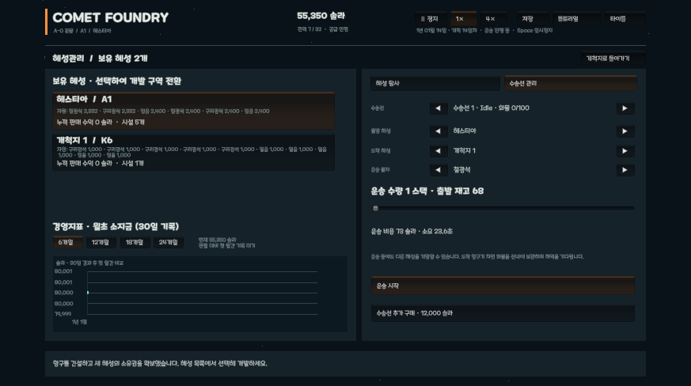
수송선 관리 UI
실제 인게임 화면 · 거점 사이의 물자 운송
좌우 선택 버튼
수송선·출발지·도착지·운송 물자를 바꿉니다.
수량 슬라이더
출발 재고와 선박의 적재 한도 안에서 수량을 정합니다.
운송 시작 / 추가 구매
운송 조건을 확인해 출항하거나 선박을 늘립니다.
개발 의도: 출발 재고와 목적지를 선택한 뒤 운송비·시간을 확인하고 실행하게 합니다.
16
Notes:
실제 화면 출처: Presentations/스크린샷 2026-10-12 135240.png
버튼과 실행 조건 근거: Assets/CometFoundry/Scripts/Prototype/FoundryPlayableController.cs; FoundryManagementUI.cs; FoundryGuidesAndMissionsUI.cs. 화면의 플레이 자금과 재고는 캡처 시점의 상태이며 성과 지표가 아니다. 개발 의도는 기획 문서와 UI 구성을 바탕으로 정리한 설계 해석이다.

Slide 17
안정성 설계 사례
저장과 철거 과정에서 자산을 보존
저장·복원
혜성, 광맥, 재고와 생산 진행, 수송 중 화물을 저장하는 구조를 갖췄습니다.
실패 처리
잘못된 저장 데이터는 현재 플레이를 변경하지 않고 거부합니다.
시설 철거
재고를 다른 저장시설에 이관합니다. 저장 공간이 부족하거나 운송 중인 항구라면 철거를 막습니다.
17
Notes:
프로젝트 소스 기준: Scripts/Simulation/FoundryPersistence.cs; Scripts/Simulation/FoundryMissionsAndDemolition.cs
작성 기준일: 2026-10-12. 실무 경력, 개인별 기여율과 사용성 검증 성과를 추정하지 않음. 기획·제안은 해당 슬라이드에 구분. 이미지 출처: 프로젝트 내 리소스. 타이틀 아트는 게임 콘셉트 이미지.

Slide 18

첫 플레이 안내
작은 생산 성공을 거래와 납품 경험으로 연결
기초 흐름
정제소 건설, 철괴 생산, 금속 가공소 건설, 철판 생산, 거래소 판매와 구매를 안내합니다.
납품 실습
첫 계약은 철판 4스택을 납품하고 1,500솔라를 받는 과제입니다.
반복 학습
안내 다시 보기와 건너뛰기를 지원하고, 납품 미션의 수주·생산·완료를 경험하게 합니다.
프로젝트 내 시설 아트
18
Notes:
프로젝트 소스 기준: Scripts/Simulation/FoundryExpansion.cs; Scripts/Simulation/FoundryMissionPractice.cs
작성 기준일: 2026-10-12. 실무 경력, 개인별 기여율과 사용성 검증 성과를 추정하지 않음. 기획·제안은 해당 슬라이드에 구분. 이미지 출처: 프로젝트 내 리소스. 타이틀 아트는 게임 콘셉트 이미지.

Slide 19
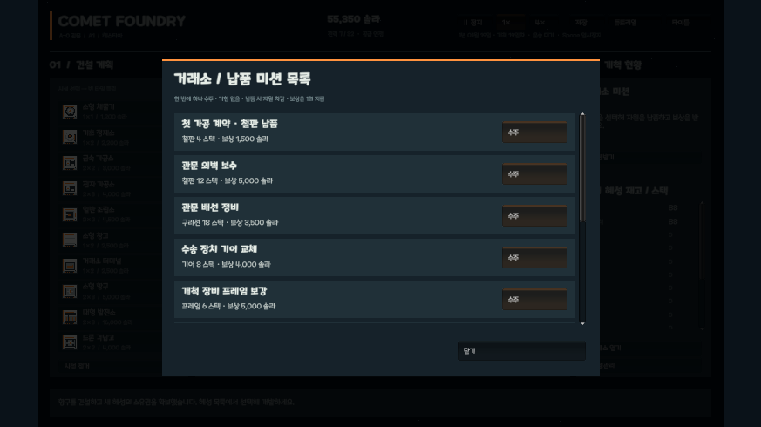
납품 미션 UI
실제 인게임 화면 · 생산 목표와 보상 비교
미션 목록
납품 소재·필요 스택·보상을 비교합니다.
수주
한 번에 하나만 수주합니다.
닫기 / 미션 납품
목록을 닫고 재고를 모은 뒤 보드의 미션 납품으로 완료합니다.
개발 의도: 생산할 품목과 목표 수량을 계약으로 제시하고 납품 성공을 보상합니다.
19
Notes:
실제 화면 출처: Presentations/스크린샷 2026-10-12 135306.png
버튼과 실행 조건 근거: Assets/CometFoundry/Scripts/Prototype/FoundryPlayableController.cs; FoundryManagementUI.cs; FoundryGuidesAndMissionsUI.cs. 화면의 플레이 자금과 재고는 캡처 시점의 상태이며 성과 지표가 아니다. 개발 의도는 기획 문서와 UI 구성을 바탕으로 정리한 설계 해석이다.

Slide 20
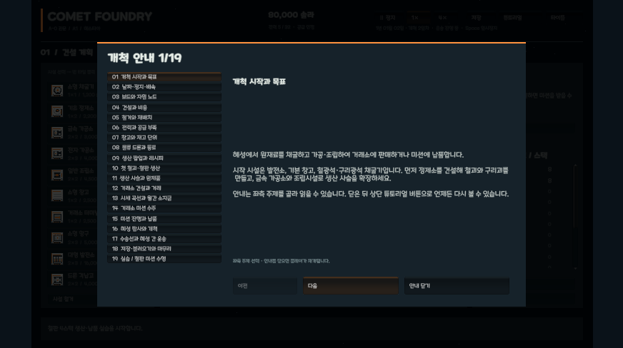
튜토리얼 · 주제별 안내
실제 인게임 화면 · 19개 주제와 수행 실습
주제 목록
건설·생산·시장·수송 등 원하는 항목을 직접 선택합니다.
이전 / 다음
안내 순서를 따라 페이지를 이동합니다.
안내 닫기
안내를 닫고 실제 플레이로 돌아갑니다.
개발 의도: 필요한 규칙을 다시 찾아 읽고, 마지막 주제에서 철판 납품 실습으로 연결합니다.
20
Notes:
실제 화면 출처: Presentations/스크린샷 2026-10-12 135129.png
버튼과 실행 조건 근거: Assets/CometFoundry/Scripts/Prototype/FoundryPlayableController.cs; FoundryManagementUI.cs; FoundryGuidesAndMissionsUI.cs. 화면의 플레이 자금과 재고는 캡처 시점의 상태이며 성과 지표가 아니다. 개발 의도는 기획 문서와 UI 구성을 바탕으로 정리한 설계 해석이다.

Slide 21
코드와 검증 자료
핵심 규칙을 시스템 단위로 분리한 프로젝트
구조
Core는 재고와 시간, Data는 정적 정의, Simulation은 배치·전력·물류·시장·저장을 담당합니다.
검증 사례
생산 재료 보존, 비선택 혜성 생산, 수송 중 저장·복원과 항구 대기 처리를 테스트 코드로 확인합니다.
확인 범위
저장소에 EditMode 테스트와 Windows 빌드 기록이 있습니다. 이번 자료는 소스 검토 기준이며 테스트를 재실행하지 않았습니다.
21
Notes:
프로젝트 소스 기준: Tests/EditMode/FoundryManagementTests.cs; Handoff/ExchangeAndColonies.md
작성 기준일: 2026-10-12. 실무 경력, 개인별 기여율과 사용성 검증 성과를 추정하지 않음. 기획·제안은 해당 슬라이드에 구분. 이미지 출처: 프로젝트 내 리소스. 타이틀 아트는 게임 콘셉트 이미지.

Slide 22
다음 개발 과제
회사 규모의 운영을 더 명확한 선택으로 확장
과제 | 목표 | 구분
반복 항로 | 수송 조건과 우선순위로 반복 운송 자동화 | 향후 기획
시장 이벤트 | 뉴스와 수요 변화가 생산 선택에 영향 | 향후 기획
장기 성장 | 연구와 신뢰도 보상을 플레이 흐름에 통합 | 향후 기획
플레이 검증 | 초반 안내와 병목 정보의 이해도 확인 | 검증 제안
22
Notes:
프로젝트 소스 기준: Handoff/GPT_GameDesignBrief.md
작성 기준일: 2026-10-12. 실무 경력, 개인별 기여율과 사용성 검증 성과를 추정하지 않음. 기획·제안은 해당 슬라이드에 구분. 이미지 출처: 프로젝트 내 리소스. 타이틀 아트는 게임 콘셉트 이미지.

Slide 23

Comet Foundry
음승재의 프로젝트 포트폴리오
프로젝트의 중심
혜성의 유한 자원과 개발 공간을 활용해 생산·물류·거래를 연결합니다.
지향하는 발전
자원 고갈 뒤에도 혜성의 역할을 바꾸며 회사 전체의 산업망을 운영하는 경험을 완성합니다.
프로젝트 내 시설 아트
23
Notes:
프로젝트 소스 기준: Handoff/GPT_GameDesignBrief.md
작성 기준일: 2026-10-12. 실무 경력, 개인별 기여율과 사용성 검증 성과를 추정하지 않음. 기획·제안은 해당 슬라이드에 구분. 이미지 출처: 프로젝트 내 리소스. 타이틀 아트는 게임 콘셉트 이미지.

